Slide 1

第 21 课
走近数据分析
框架完整·扁平化呈现·绝对专业·超级吸睛

Slide 2


注意！！！
每次课前先登录“学习在线”平台
账号:2020llXXXX（饭卡号）
密码:姓名(小写全拼)@1943
每节课带上三件套：课本+笔记本+笔
程序代码提交位置：高一（下）代码提交

Slide 3
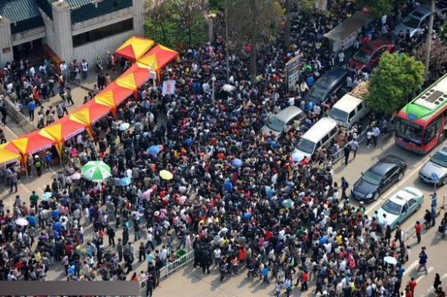

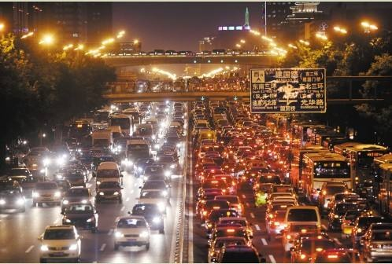
task1 体验公交出行

Slide 4
task1 体验公交出行
分析公交高峰期
某同学每天7:00乘坐27路车去学校，17:00左右放学回家。他觉得每天往返途中，公交车上并不拥挤。而妈妈每天8:00乘坐49路车出发，18:00下班。她总是抱怨乘车者太多。请尝试进行数据分析。

Slide 5
数据分析
PROJECT PEOFILE

Slide 6
① 数据分析 P119/P145
数据分析是指根据数据分析目的，通过适当统计分析的方法和工具，对数据进行计算、处理，提取有价值的信息并形成结论的技术。
数据分析的作用：现状分析、原因分析、预测分析
选择
方法
得出
结论
分析
目标
提出
假设
验证
假设

Slide 7
数据分析方法
对比分析是指将两个或两个以上的数据进行比较，分析它们的差异，从而揭示这些数据所代表的事物发展变化情况和规律。对比分为横向对比和纵向对比。
横向对比指的是类似的事物或者同类的事物之间进行比较；
纵向对比指的是和相同事物的不同时期进行比较。
对比两条公交线路的客流量，来分析哪一条线路更加繁忙属于 ；
对比一条公交线路一天内不同时段的客流量，分析高峰期出现时间属于 。
横向对比
纵向对比

Slide 8
数据分析方法
平均分析就是运用计算平均值的方法，来反映总体在一定时间、地点条件下某一数量特征的一般水平。
平均分析和对比分析常结合使用，例如比较不同线路的平均客流量。

Slide 9
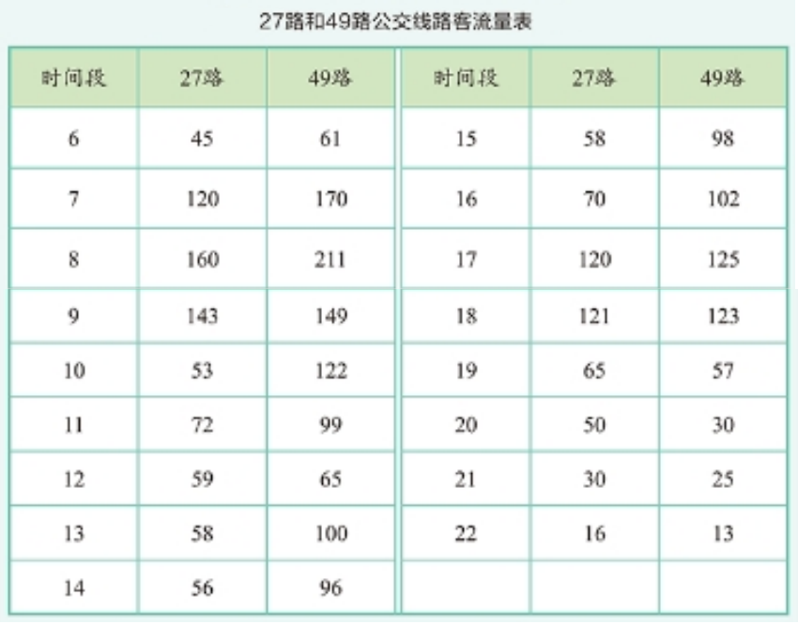

Slide 10
活动：打开“客流量表格.xls”根据表格生成折线统计图
客流量数据的可视化表达

Slide 11
②数据可视化表达
以图形、图像和动画等方式更加直观生动地呈现数据及数据分析结果，揭示数据之间的关系、趋势和规律等的表达方式称为数据可视化表达。
图表是最常用的数据可视化表达方式之一。
基本图表类型如柱状图、饼图、折线图等。

Slide 12
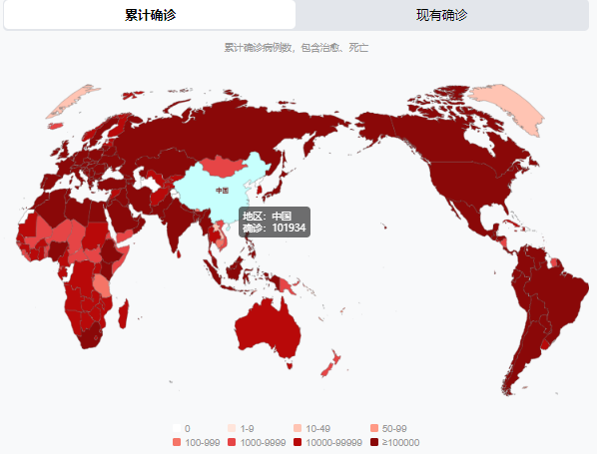

第五届世界互联网大会关键词云图
疫情实时大数据报告
https://voice.baidu.com/act/newpneumonia/newpneumonia/?from=osari_pc_3

Slide 13
③ 数据分析报告
数据分析报告是项目研究结果的展示，也是数据分析结论的有效承载形式。
通过报告不仅是把数据分析的起因、过程、结果及建议完整的展现出来，更为决策者提供科学、严谨的决策依据。
在数据分析报告中，首先需要明确数据分析的目的和背景，阐述目前存在的问题及通过分析希望解决的问题；其次需要描述数据来源和数据分析的思路、方法和模型；最后需要重点呈现数据分析的过程、结论和建议。
《中国互联网络发展状况统计报告》
中学生上网行为典型特征与潜在需求调查报告

Slide 14

大数据
ABOUT US

Slide 15
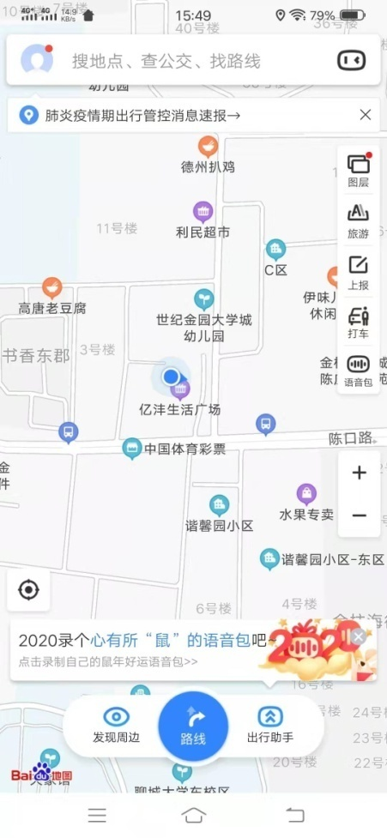
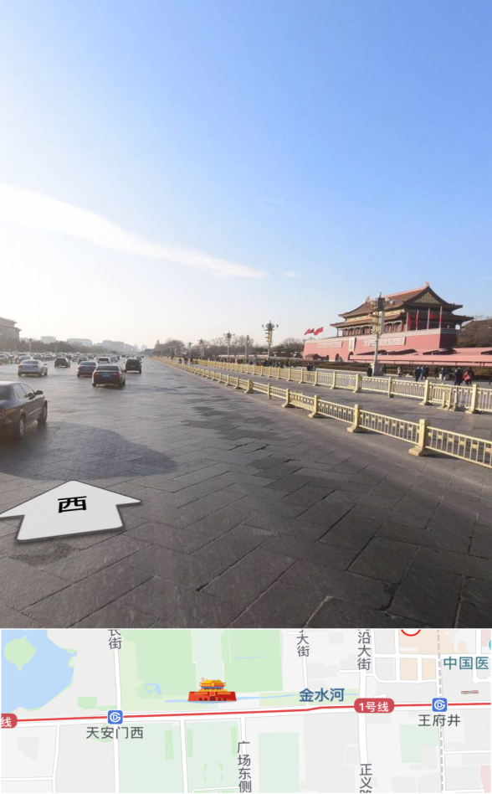
task2 体验实时公交
假如来到一个陌生的地方，需要知道自己所处的位置，手机里的地图软件可以很方便的帮助你定位，计算并推荐去目的地的路线。
地图软件界面
全景模式

Slide 16
如果一个拍摄点需要拍摄8张照片，每张照片的大小约为4MB，1个拍摄点的照征数据量是多少？考虑到地图的连续性，如果相邻拍摄点间隔为16米，那么一条长1千米的街道需要多少张照片？数据量是多少？如果一个城市呢?
4x8=32MB，一个拍摄点的照片数据量是32MB。
1000/16=62.5，所以1千米长的街道需要63个拍摄点，63x8=504张，需要拍摄504张照片。4*504=2016MB，所以数据量是2016MB。
由此可见，如果是一个城市，数据量是很庞大的。

Slide 17
④ 大数据
大数据是以容量大、类型多、存取速度快、应用价值高为主要特征的数据集合，它正快速发展为对数量巨大、来源分散、格式多样的数据进行采集、存储和关联分析，从中发现新知识，创造新价值、提升新能力的新一代信息技术和服务业态。
大数据的意义在于，我们有可能从如此庞大的数据中挖掘出有价值的数据，并运用于管理、农业、金融、医疗和教育等各个社会领域，为社会发展服务。
大数据

Slide 18
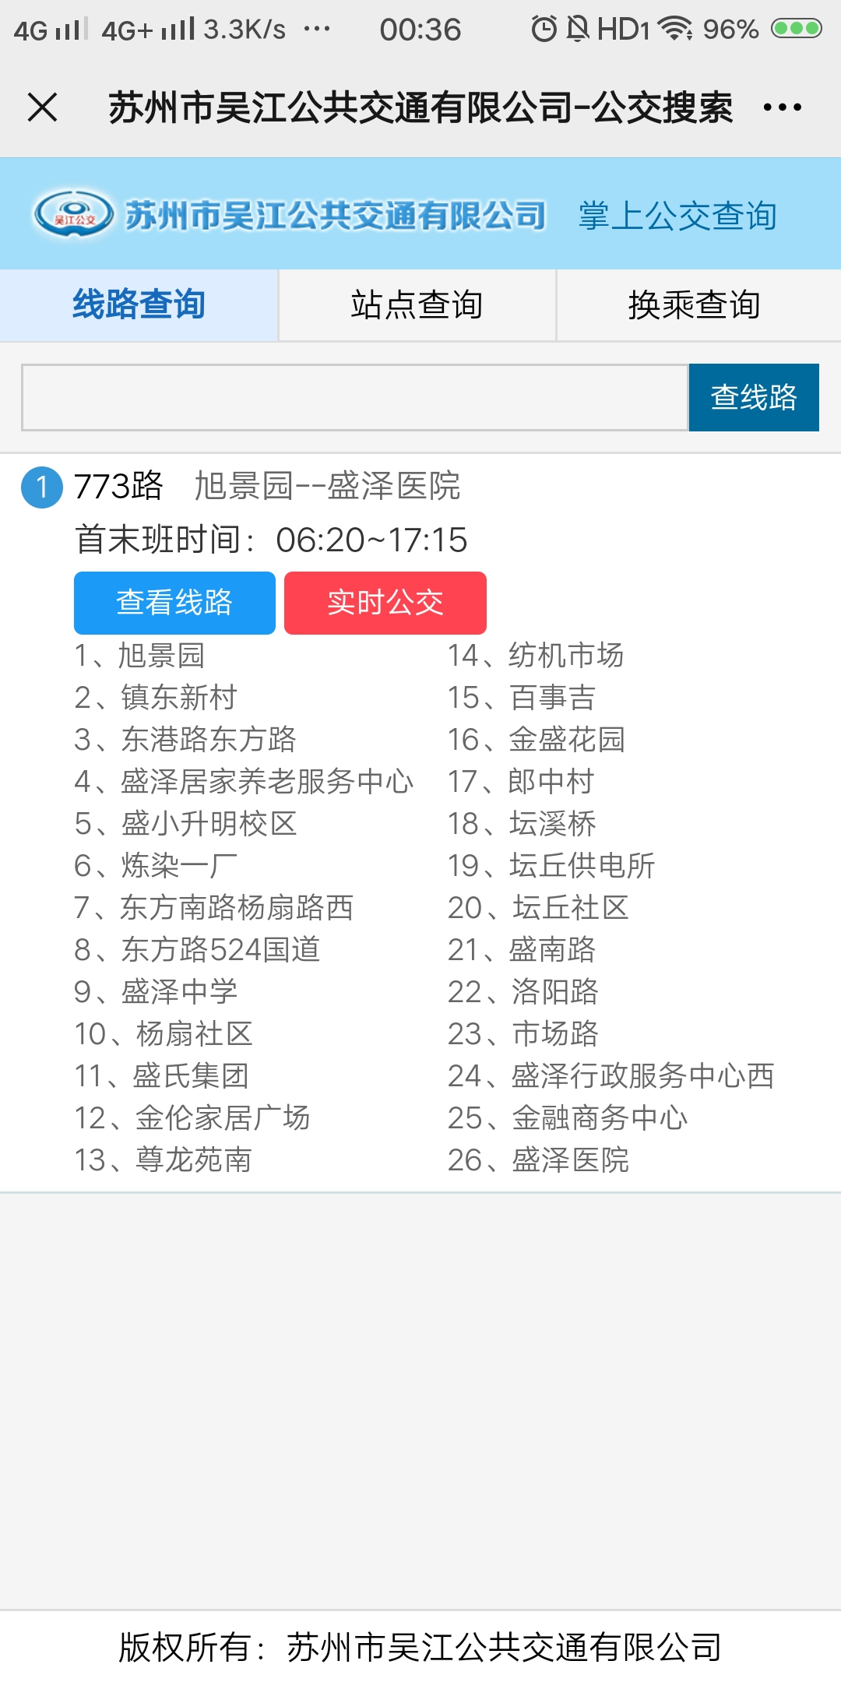
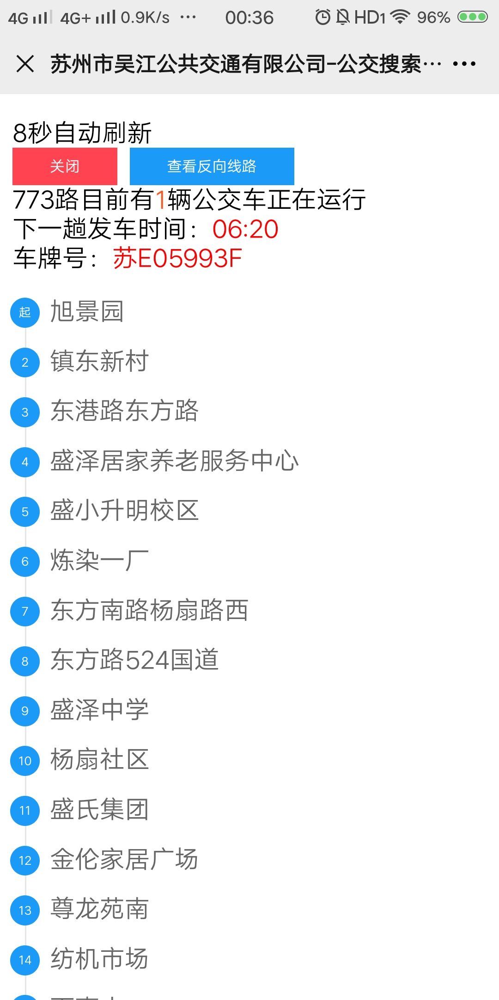
task3 公交车距离我多远
实时公交信息查询软件可以实时反馈公交车辆的运行信息，提升乘客的出行效率。

Slide 19
P124 查询软件使用体验
 | 实时公交信息查询软件使用体验
序号 | 体验并思考的内容 | 结果
1 | 查看该软件为用户提供了哪些实用功能？
2 | 如果有条件，乘公交车出行时使用该软件，并回答以下问题： 1.它所提供的公交车运行信息是否及时准确？ 2.它是否可以提供多种出行方案？
3 | 定位公交车位置信息需要哪些技术？它们各有什么优缺点？
路线、时间及距离查询
基本准确
可以提供多种出行方案
卫星定位，WIFI热点和基站等

Slide 20
⑤ 数据道德
大数据分析带来价值的同时，也在隐私保护、安全问题等方面带来了危害。因此，合理健康地使用大数据，遵循数据道德是我们的必备品质。

Slide 21

课堂小结
COOPERATION

Slide 22
数据分析
数据分析的基本方法：对比分析和平均分析
横向/纵向对比
大数据
特征：容量大、类型多、存取速度快、应用价值高
意义：挖掘出有价值的数据

Slide 23
拓展知识
ADVANTAGE

Slide 24
案例分析：根据大数据发现人们的出行规律
在美国旧金山举行的KDD2016学术会议上，罗格斯大学的熊辉等学者向大家报告了他们的研究论文。论文指出，北京在2014年的前9个月就有350名扒手在地铁交通系统上被抓， 490名扒手在公交车上被抓。因此，他们认为可以通过对北京智能公交一卡通数据进行分析研究，根据异常交通记录分析来抓小偷。如要实现这个功能，要调用哪些数据呢？同学们也可以上网搜索相关资料，了解大数据专家是如何分析的。

Slide 25
参考答案：
案例来源于熊辉等学者提交的论文。论文中阐述了他收集乘客的公交一卡通数据记录，分析了896条地铁经过的44524个公交车站和18条地铁经过的320个地铁站的数据。从出行轨迹提取特征。例如正常行人在从A地区到B地区会考虑最短时间、距离，或者最少换乘，但是类似“A-C-D-B”这种无目的的异常交通方式为异常行为。如果异常行为足够多，则他可能是一名扒手。具体的算法和模型，可见论文详细描述。

Slide 26
THANK YOU
THE PROFESSIONAL BUSINESS TEMPLATE

Slide 27
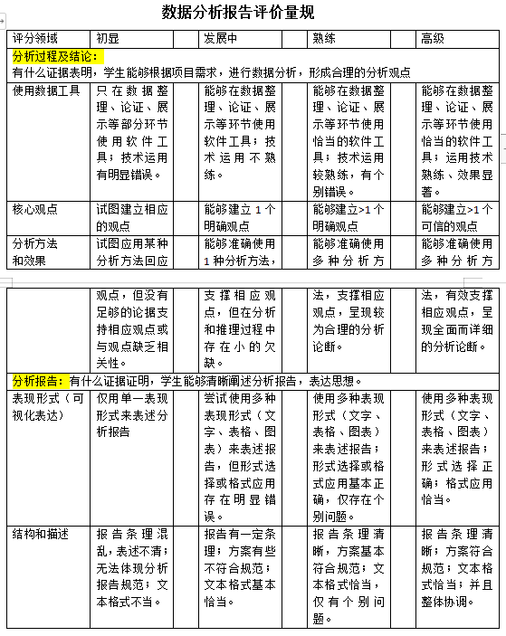
扩展知识
数据分析报告评价量规

Slide 28
大数据分析的流程
大数据采集
分布式文件存储
分布式数据库存储
存储是分布的呀！“分布式”的存储为以后“分布式处理”做准备，“分布”是高效处理的前提，否则大数据处理怎么这么快。
分布式处理
处理也是分布！在分析之前对数据进行规整化是处理阶段的重要工作。一切为了提高效率！
分析
大数据分析的方法有很多，统计分析和数据挖掘也是大数据分析。

